Slide 1
University of Mosul College of Medicine
Lecture: 6
Subject/year: sport injuries
/third year education college for girls
Lecturer: Dr. Sarah Hameed
Department: internal medicine

Slide 2
أنواع الإصابات الرياضية
تقسم الإصابات الرياضية إلى:
إصابات بسيطة و تشمل الجروح و اصابات العضلات
إصابات بليغة مثل الكسور و إصابات الرأس

Slide 3
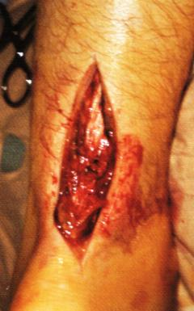
الجروح و إسعافاتها الأولية في الملاعب
الجرح هو عبارة عن إنفصال غير طبيعي في الجلد و أنسجة الجسم مع نزف دموي بسبب قطع الأوعية الدموية. و يصاحبه ألم بسبب قطع الأعصاب السطحية .

Slide 4
أنواع الجروح
السحجات : تسلخات جلدية سطحية بسيطة
جرح سطحي : الطبقات الخارجية للجلد
جرح قطعي : شق الجلد و له حافتين متساويتين
جرح رضي : (تهتكي) عدم انتظام حواف الجرح وتحدث بسبب الاصطدام بجسم صلب.
جرح وخزي وتحدث بآلة وخزية مثل الابر و المسامير
جرح ناري: كما في الرماية.
جرح نافذ: يخترق الجلد إلى تجويف الجسم.

Slide 5
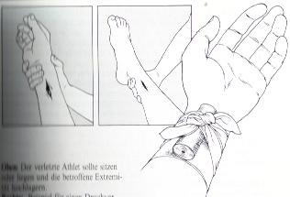
معالجة الجروح
إيقاف النزيف بالضغط على الجرح
وضع شاش و اربطة معقمة على الجرح
وضع رباط ضاغط على الجرح
نقل المصاب إلى المستشفى.

Slide 6
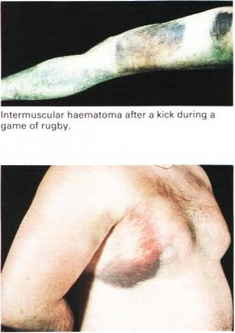
التقلصات و التمزقات العضلية
تنتج عن:
المجهود العضلي العنيف
الاستعمال الخاطئ للعضلات
التدريب الرياضي غير العلمي
إهمال الإحماء

Slide 7
التقلصات العضلية
هي عبارة عن انقباض عضلي حاد مؤلم .
تحدث خلال أو بعد الانتهاء من المجهود البدني بصورة مفاجئة.
مدتها من ثوان إلى دقائق.
يصاحبها الام في العضلة بسبب تجمع حامض اللاكتيك و نقص الأكسجين .

Slide 8
الإسعافات الأولية للتقلصات العضلية
إرجاع العضلة إلى حالة الانبساط و ذلك بالقيام بحركة عكسية ثم إجراء تدليك موضعي.
الوقاية:
الاهتمام و المواظبة على التدريب الرياضي العلمي
الإحماء

Slide 9
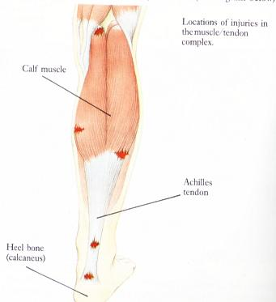
التمزقات العضلية
تمزق الألياف عرضيا مع توقف النشاط الكهربي للجزء المصاب من العضلة.
التمزق الجزئي :
يبدأ العلاج و الاسعاف الفوري فورا:
إراحة العضو المصاب
وضع كمادات باردة أو ثلج
رش مخدر موضعي
وضع رباط ضاغط لمدة 24 ساعة
علاج طبيعي بعد يومين

Slide 10
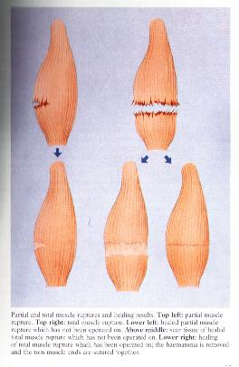
التمزق الكامل للعضلة
الاسعاف الاولي مثل التمزق الجزئي
لكن قد يستدعي تدخل جراحي لو لم يتحسن لاحقا.
ملاحظة هامة
لا تضع الثلج على الجلد مباشرة لفترة طويلة بل يوضع من خلال منشفة او فوق الرباط الضاغط.

Slide 11
الإصابات البليغة
الإصابات البليغة هي التي قد تؤثر على حياة المصاب أو قد تسبب له إعاقة دائمة إذا لم تعالج بشكل صحيح.
وتشمل
الكسور
إصابات المفاصل
اصابات العمود الفقري
إصابات الرأس
إصابات الصدر
إصابات البطن

Slide 12
أعراض الكسور
الألم الشديد .
تشوه الطرف المصاب .
تورم و إنتفاخ الطرف المصاب .
قصر الطرف المصاب .
عدم القدرة على التحريك الطرف المصاب .
يبرز العظم من خلال الجلد في حالة الكسور المضاعفة.

Slide 13
الاسعاف الأولي للكسور
نزع أو قص الملابس فوق الطرف المصاب لمشاهدة الجزء المصاب.
إيقاف النزيف بشاش معقم و رباط ضاغط
تثبيت الكسر على جبيرة أو ربط الطرف المصاب الى الجذع أو الطرف السليم.
عدم إعطاء المصاب أي أكل أو سوائل عن طريق الفم
نقل المصاب بسرعة إلى المستشفى.

Slide 14
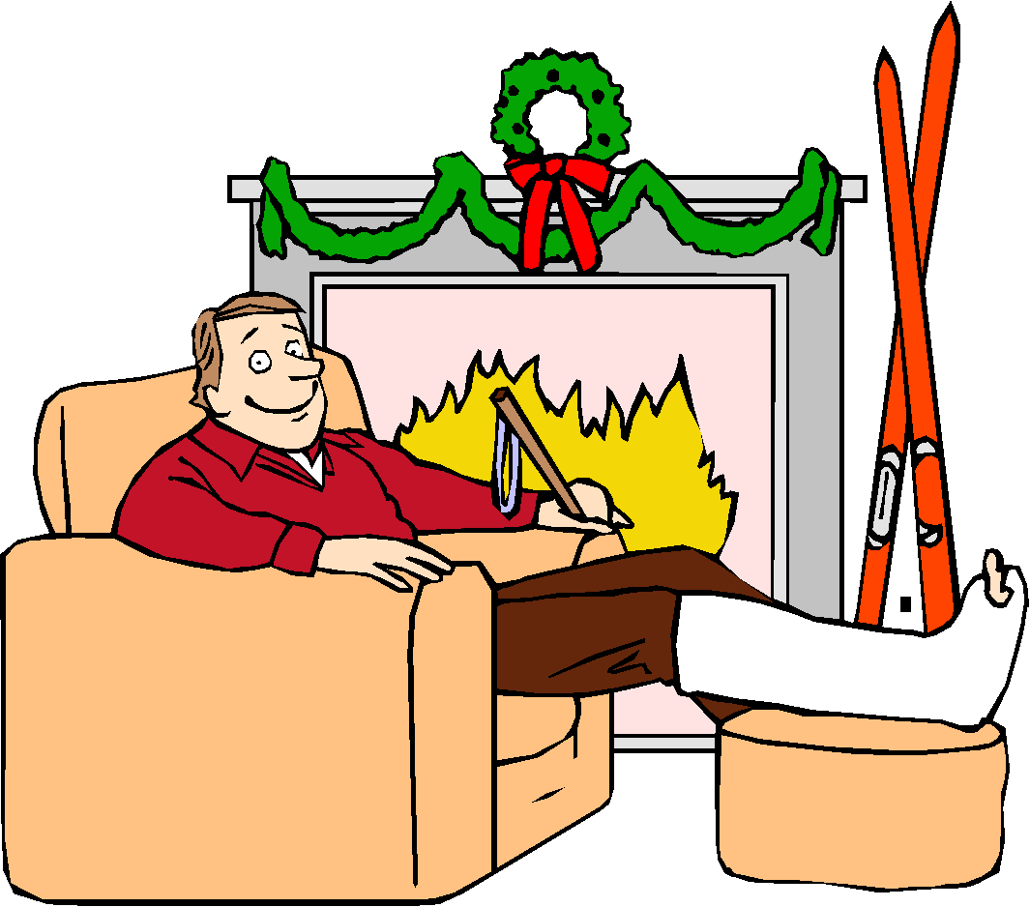
إصابات المفاصل
شائعة الحدوث في كافة أنواع الممارسات الرياضية
أ. الالتواء : خروج الوجه المفصلي عن حدوده الطبيعية للحركة و العودة السريعة إلى مكانها.
ينتج عن ذلك:
تقطع جزئي أو كلي في الأربطة
مع ألم شديد مع الحركة و تورم المفصل

Slide 15
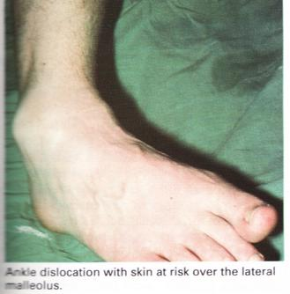
الإسعاف :
كمادات باردة حول المفصل
رباط ضاغط لتقليل الورم
رفع الجزء المصاب إلى الأعلى
نقل المصاب المستشفى.
الوقاية :
زيادة الخبرة في اللعب.
تمارين التقوية-الإطالة – الإحماء
إستخدام الأربطة الواقية

Slide 16
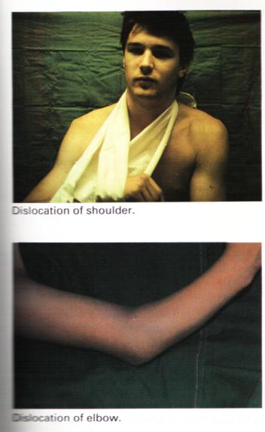
ب. الخلع :
خروج أحد أطراف العظام المكونة للمفصل من مكانه الطبيعي و عدم عودته.
يصاحبه تمزق في الأربطة والعضلات المحيطة بالمفصل
أكثر المفاصل تعرضا للإصابة الكتف والمرفق و الفك

Slide 17
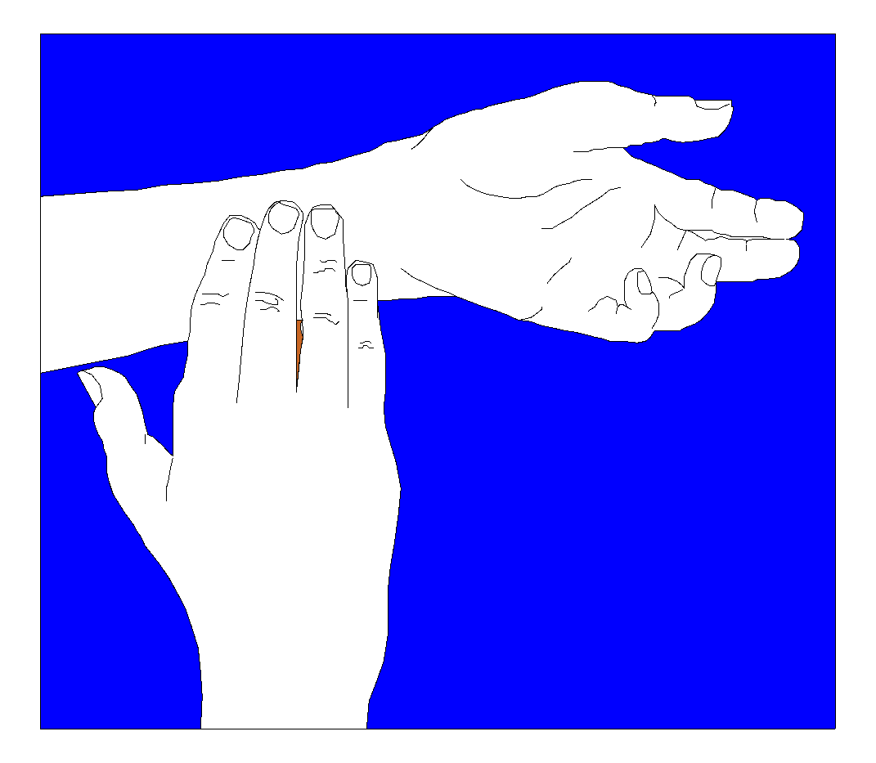
التشخيص:
ألم شديد مع تعذر الحركة الطبيعية.
تغير شكل المفصل.
تورم المفصل.
مضاعفات مثل تغيب النبض،احتقان،تنميل و خدر.
الإسعاف:
إراحة الطرف المصاب-علاقة أو وسادة.
كمادات باردة أو ثلج.
عدم إعطاء أي طعام أو شراب.
نقل المصاب إلى المستشفى.
عدم محاولة إرجاع الخلع إلى وضعه الطبيعي لغير صاحب خبرة في ذلك.

Slide 18
